Slide 2
শিক্ষক পরিচিতি
সহেল রানা
সহকারী শিক্ষক
৯ নং বীর সলিল সরকারি প্রাথমিক বিদ্যালয়,
নাগরপুর , টাঙ্গাইল ।
মোবাইল নং ০১৭২২৪৩৬১৬৭
E-Mail: sohel.rana100988@gmail.com

Slide 3
পাঠ পরিচিতি
শ্রেণি- পঞ্চম
বিষয়ঃ প্রাথমিক গণিত
পাঠঃ সময়
পাঠ্যাংশঃ ১২ ঘণ্টা সময় সূচি ও ২৪ ঘণ্টা সময় সূচি।

Slide 4
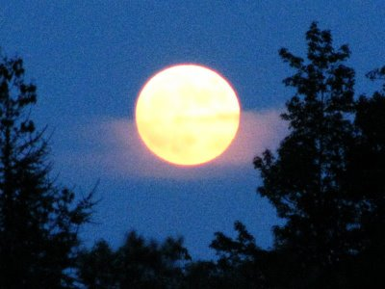
একটু খেয়াল করি

Slide 5
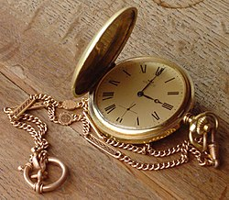
আজকের পাঠের শিরোনাম
সময়

Slide 6
আজকের আলোচনার বিষয়
সময়

Slide 7
শিখনফল
২৫.৫.১ প্রচলিত সময়ের হিসাবকে আন্তর্জাতিক রীতিতে প্রকাশ করতে পারবে।
২৫.৫.২ আন্তর্জাতিক রীতিতে প্রকাশিত সময়কে প্রচলিত রীতিতে প্রকাশ করতে পারবে।

Slide 8
একটু খেয়াল কর এবং চিন্তা কর
১২ ঘন্টা সময় সূচী | ২৪ ঘন্টা সময় সূচী
সকাল ৬:০০ টা | ০৬:০০ টা
দুপুর ১:০০ টা | ১৩:০০ টা
রাত ১২:00 টা | ০০:০০ টা
রাত ২:00 টা | ০২:০০ টা
বিকাল ৫:২0 টা | ১৭:২০ টা

Slide 9
সমস্যা
রিমা সকাল 8:30 টায় বিদ্যালয়ে যায় এবং
বাড়ীতে ফিরে বিকাল 4:20 টায়।
(ক) আন্তর্জাতিক রীতিতে রিমা কখন বিদ্যালয়ে যায়?
(খ) সে ২৪ ঘনটা সময়সূচীতে কখন বাড়ি ফিরে?

Slide 10
সমাধানঃ
মিলিয়ে নেই
(ক) নং সমস্যার সমাধান
রিমা বিদ্যালয়ে যায় সকাল ৮:৩০ টায়
২৪ ঘণ্টা সময়সূচীতে রিমা বিদ্যালয়ে যায় ০৮:৩০ এ
[রাত ১২ টার পর থেকে দুপুর ১ টার আগ পর্যন্ত ১২ ও ২৪ ঘণ্টা সময়সূচীতে সময় একই থাকে।]
অতএব, ২৪ ঘণ্টা সময়সূচীতে রিমা বিদ্যালয়ে যায় ০৮:৩০ তে।
(খ) নং সমস্যার সমাধান
রিমা বিদ্যালয় থেকে বাড়ি ফিরে বিকাল ৪:২০ টায়
২৪ ঘণ্টা সময়সূচীতে সে বাড়ি ফিরে ( ৪:২০+১২:০০) তে
= ১6:২০ তে
অতএব, ২৪ ঘণ্টা সময়সূচীতে রিমা বাড়ি ফিরে ১6:২০ তে।

Slide 11
লক্ষ্য করি
দেশীয় রীতিতে দুপুর ১২ টার আগের সময়কে বলে পূর্বাহ্ন।
দেশীয় রীতিতে দুপুর ১২ টার পরের সময়কে বলে অপরাহ্ন।

Slide 12
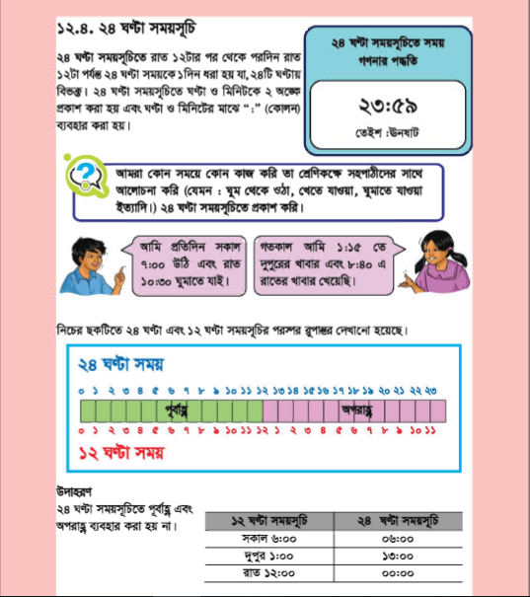
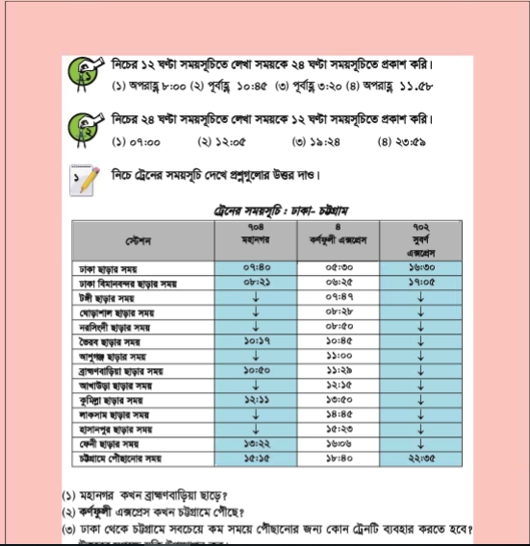
১৩৯,১৪০ পৃষ্ট খোল

Slide 13
আন্তর্জাতিক রীতিতে প্রকাশ করঃ
সকাল ৬:০০ টা ,রাত ৩:০০ টা,
বিকাল ৫:০০টা , দুপুর ২:০০ টা
Notes:
দলীয় কাজ

Slide 14
সমস্যা
দেশীয় রীতিতে প্রকাশ করঃ
# এগারো সিন্ধুর ট্রেন ৬:৪০ টায় কিশোরগঞ্জ ছাড়ে এবং ঢাকা পৌঁছর ২১:৪০ টায়।
(ক) দেশীয় রীতিতে ট্রেনটি কয়টা সময় কিশোরগঞ্জ ছাড়ে ?
(খ) দেশীয় রীতিতে ট্রেনটি কয়টা সময় ঢাকা পৌঁছে ?
Notes:
একক কাজ

Slide 15
মূল্যায়ন
২৪ ঘণ্টা সময়সূচীতে প্রকাশ করঃ
(ক) অপরাহ্ণ ৮:০০ (খ) পূর্বাহ্ণ ১০:৪৫

Slide 16
বাড়ির কাজ
১২ ঘণ্টা সময়সূচীতে প্রকাশ করঃ
(ক) ১৮:০০ টা (খ) ১২:০৫ টা (গ) ২:00 টা (ঘ) ০০: ৩০

